Slide 1
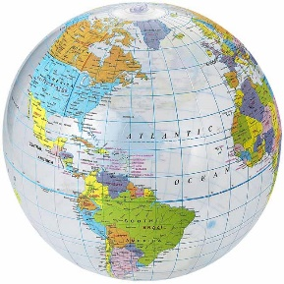
UNIVERSIDADE FEDERAL DO ESPÍRITO SANTO
CENTRO DE CIÊNCIAS AGRÁRIAS E ENGENHARIAS
DISCIPLINA: GEOMÁTICA II
MÓDULO I- CARTOGRAFIA
SISTEMAS DE COORDENADAS
Discente: Kaíse Barbosa de Souza
Rosane Gomes da Silva
Orientador: Ds. Alexandre Rosa dos Santos
Notes:
Para se determinar a localização de um fenômeno ou de uma ocorrência qualquer sobre a superfície da Terra, deve-se sempre conhecer alguns elementos básicos, que podem ser definidos por duas perguntas simples: onde ocorre e como chegar até ele?
Supondo-se agora que o morador em tela está localizado em um espaço, surgirão obstáculos que impedem a materialização matemática de um sistema assim descrito, ou como representá-lo em forma matemática. A instituição de um sistema de coordenadas vem a tornar um método bastante conveniente de registro de uma posição no espaço, qualquer que seja a dimensão que esteja sendo referenciada

Slide 2
Conteúdo da Aula
1. DEFINIÇÕES
2. SISTEMAS DE COORDENADAS GEOGRÁFICAS
3. SISTEMAS DE COORDENADAS PLANAS
4. SISTEMAS DE COORDENADAS TRIDIMENSIONAIS
5. FUSOS HORÁRIOS

Slide 3
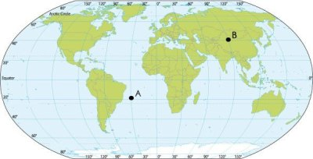
DEFINIÇÕES
Os sistemas de coordenadas são necessários para expressar a posição de pontos sobre uma superfície, seja ela um elipsóide, esfera ou um plano.
O sistema de coordenadas permite definir a localização de qualquer elemento sobre a superfície terrestre.
Notes:
É com base em determinados sistemas de coordenadas que descrevemos geometricamente a superfície terrestre.

Slide 4
DEFINIÇÕES
Os sistemas mais empregado:
coordenadas geográficas
coordenadas planas
coordenadas tridimensionais
representação de grandes extensões de área num mapa
recomendado para trabalhos de medição de distâncias ou áreas
Notes:
geográficas= terrestres
planas+= cartesianas

Slide 5
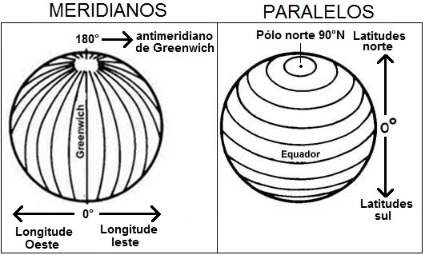

Sistemas de coordenadas geográficas
Cada ponto é definido através do par de coordenadas referente à interseção de um meridiano com um paralelo

Slide 6
Lat: 40° N / Log: 30°W

Slide 7
Sistemas de coordenadas geográficas
Principais características das coordenadas geográficas são:
A Longitude pode ser Oeste (W) ou Leste (E) e a Latitude pode ser Norte (N) ou Sul (S);
Não é necessário definir uma projeção para trabalhar no Sistema Geográfico;
Unidades neste sistema são representadas em graus (unidades angulares);
Para importar dados do Sistema de Coordenadas Geográficas para um aplicativo SIG, é preciso converter as coordenadas geográficas de Graus, Minutos e Segundos para Graus Decimais;
O Sistema de Coordenadas Geográficas não é um sistema conveniente para aplicações onde busca‐se o cálculo de distância e áreas.
No SIG, ao decidir pelo uso do Sistema de Coordenadas Geográficas, o analista precisa informar o Modelo da Terra (Datum) da região de interesse
Notes:
Projeção: representação da coordenada sobre um plano
(Exemplo: tabela do Excel contendo dados e coordenadas geográficas)
Use o Sistema de Coordenadas Planas;
Datum: modelo matemático teórico da representação da superfície da Terra ao nível do mar

Slide 8
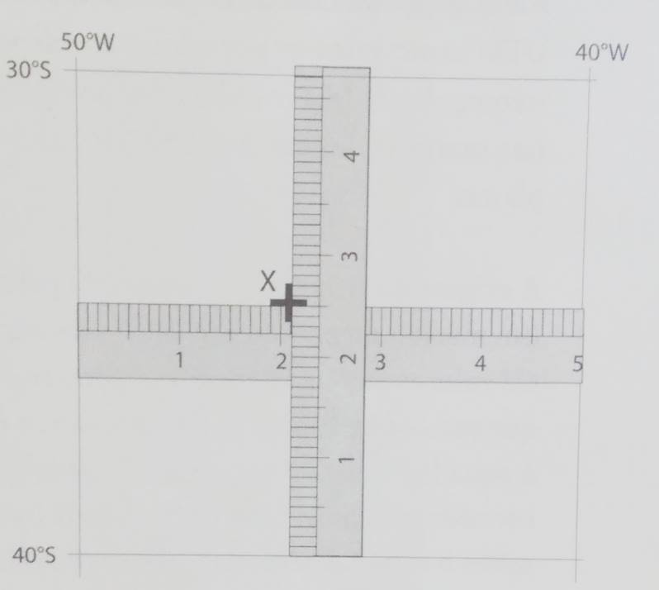
Sistemas de coordenadas geográficas
Cálculo das coordenadas geográficas ?
Pode ser realizada utilizando uma regra de três simples em uma uma carta topográfica impressa
Transformação de graus, minutos e segundos em graus decimais?
Transformação de graus decimais em graus, minutos e segundos?
Notes:
O cálculo das coordenadas geográficas de um ponto, em uma carta topográfica impressa, pode ser realizada utilizando uma regra de três simples

Slide 9
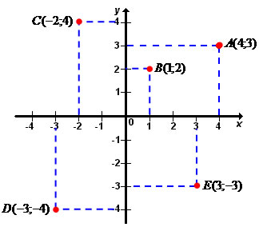
Sistemas de coordenadas planas
são baseados em um par de eixos perpendiculares, onde a interseção dos eixos representa a origem para a localização de qualquer ponto sobre o plano
Par de valores:
X------ Longitude
Y-------Latitude
Notes:
O sistema de coordenadas planas ou sistemas de coordenada cartesianas é naturalmente usado para a representação da superfície terrestre num plano.
O que permite conversões entre os sistemas de coordenadas, a partir de transformações matemáticas

Slide 10
Sistemas de coordenadas planas
Para representar uma superfície curva em plana são necessárias formulações matemáticas denominadas de projeções.
No Brasil a projeção mais utilizada é a Universal Transversa de Mercator (UTM) (SILVA et al., 2013).
Ressaltando que não tem nenhum sentido falar em coordenada plana sem o mencionar o sistema de projeção que lhe deu origem
Notes:
Diferentes projeções poderão ser utilizadas na confecção de mapas.

Slide 11
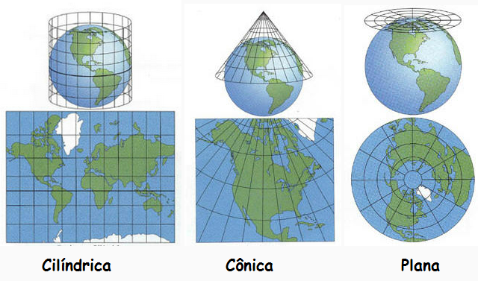
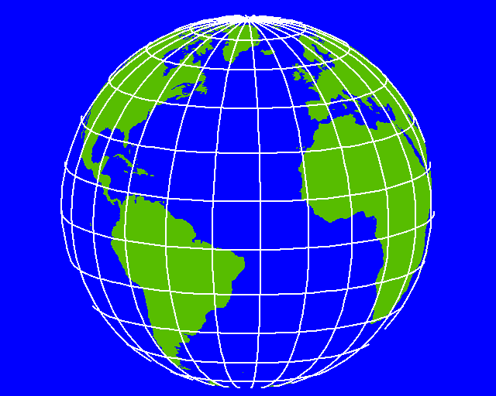
Sistemas de coordenadas planas
Sistemas de projeção
Qualquer representação sistemática de paralelo e meridianos retratando a superfície da Terra (ou parte dela) considerada como uma esfera ou elipsoide, sobre um plano de referência
Poliédrica
Notes:
Segundo Rocha (1998), as projeções cartográficas podem ser definidas como funções matemáticas que relacionam pontos de uma superfície de referência (esfera ou elipsóide) a uma superfície de projeção (plana).
Entre as diversas maneiras de classificar as projeções cartográficas merece ser destacada a classificação quanto ao tipo de superfície de projeção

Slide 12
Sistemas de coordenadas planas
Sistema Universal Transversa de Mercator
Procura traçar um mapa de toda a superfície terrestre. Ela reproduz bem o tamanho e o formato das áreas situadas na zona intertropical, mas exagera na representação das áreas temperadas e polares (Conceição e Costa, 2011).
Foi recomendado pela IUGG para a cartografia em pequenas e médias escalas
Foi adotado em 1955 para o mapeamento sistemático do Brasil

Slide 13
Notes:
A Terra é dividida em 60 fusos ou zonas de 6º de longitude.

Slide 14
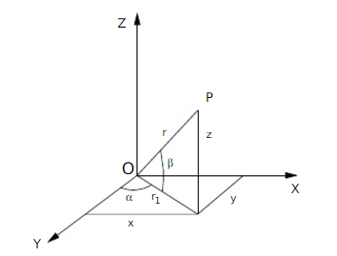
Sistemas de coordenadas tridimensionais
Necessitam de três coordenadas para o posicionamento de um ponto no espaço.
Alguns sistemas são extensões dos sistemas planos e outros são trabalhados de forma a definirem um sistema de representação mais específico para determinada aplicação.
três dimensões físicas:
x, y, caracterizando um plano e a uma coordenada z
Notes:
Como exemplo temos o Sistema Cartesiano e Polar tridimensionais, onde o espaço tridimensionais possui evidentemente três dimensões físicas: x, y, caracterizando um plano e a uma coordenada z, constituída por uma família de planos.

Slide 15
Sistemas de coordenadas tridimensionais
Coordenadas polares
Utiliza o par (r, α) ao invés de (x,y);
Os pares de coordenadas são convertidos de um sistema para o outro pelas equações:
X= r*sen α
Y= r*cos α
Y
x
r
y
0
X
15
Notes:
O sistema de coordenadas polares é vinculado ao sistema de coordenadas cartesianas por meio de relações trigonométricas adequadas

Slide 16
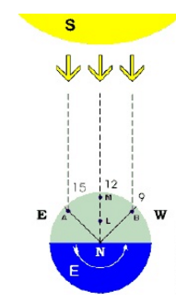
Fuso horário
Devido ao movimento de rotação terrestre é impossível o Sol cruzar os meridianos de dois lugares exatamente ao meio dia, exceto se esses lugares estiverem sobre o mesmo meridiano.
O fuso horário corresponde a uma grade de meridianos principais elaborada para acomodar a passagem luminosa solar por diversos medianos em momentos distinto

Slide 17
Fuso horário
Surgiu em 1884- Reunião com 25 países
24 fusos horários
Para cada hora a terra se desloca 15°
O fuso referencial para determinação das horas é o de Greenwich, que atravessa a Grã-Bretanha, além de cortar o extremo oeste da Europa e da África
são gastos aproximadamente 24 horas
Notes:
Os fusos horários foram formados através de uma reunião composta por representantes de 25 países em Washington, capital estadunidense, em 1884
e devido a este movimento, todos os meridianos passam em frente do Sol em um determinado momento retornando somente depois de 24 horas

Slide 18
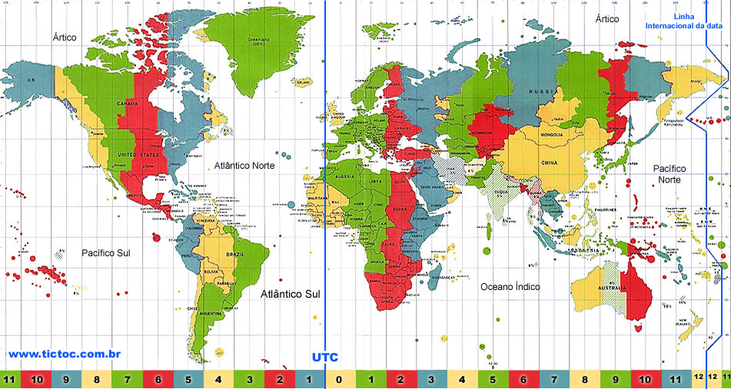
Notes:
a partir do O meridiano de Greenwich se acertam os relógios, onde as horas podem se a mais se nos direcionarmos para um fuso horário ao leste, ou horas a menos se mudarmos a um fuso ao oeste pois a Terra gira de oeste para leste. Por exemplo: a hora oficial do Brasil está atrasada 3 horas em relação a Greenwich

Slide 19
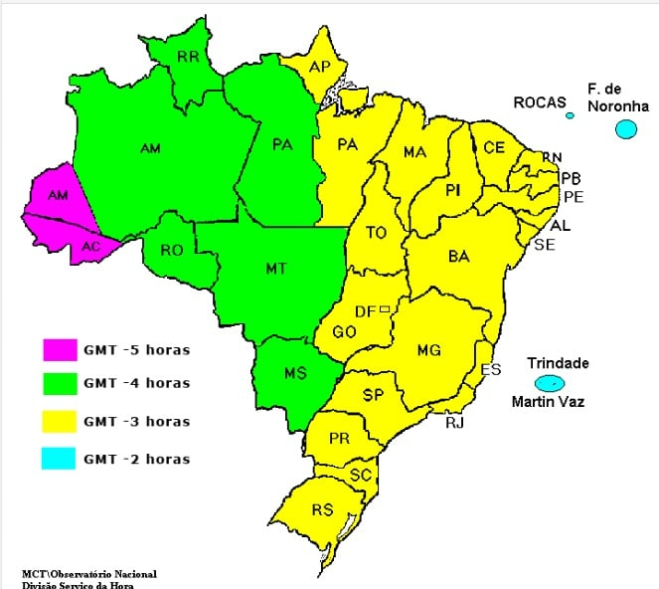
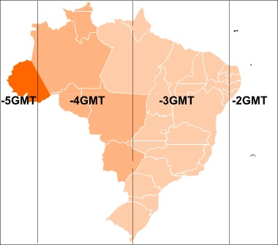

Slide 20
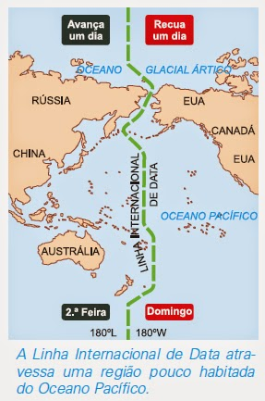
Fuso horário
O meridiano central do fuso 12 recebe o nome de Linha de mudança de data. Quando se cruza essa linha navegando em direção ao oeste deve-se avançar a data de 1 dia.
Este fuso em particular é dividido pelo meridiano central nos fusos +12 e -12

Slide 21
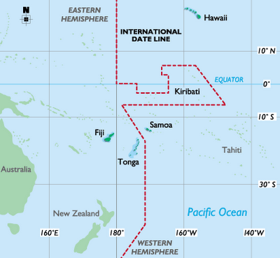
Fuso horário
Kiribati antes e após 1995
Notes:
Em Kiribati, um pequeno país formado por diversas ilhas no oceano Pacífico, a Linha Internacional de Mudança de Data dividia o território. No leste do país, quando era domingo, na capital, Bairiki, já era segunda-feira. Mas, isso foi alterado em 1995, com a nova demarcação da Linha Internacional de Mudança de Data

Slide 22
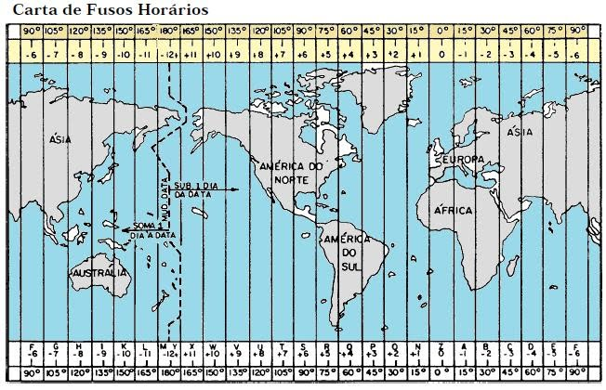
Fuso horário
oeste M e a Leste Y
Fuso: Z ou Zulu
Hora: Hora Zulu
Notes:
O fuso de Greenwich recebe a denominação de Z ou ZULU, sendo a hora em Greenwich chamada de hora Zulu. Cada fuso também recebe uma letra atribuída, assim o fuso que abrange a Linha Internacional de Mudança de Data possui duas designações: a oeste M e a este Y, correspondendo à data adiantada e atrasada respectivament

Slide 23

Fuso horário
Cálculo da Hora Civil
Exemplos: 1. Qual a hora em Nova York (localizada no fuso Q= -4h), sabendo-se que são 14 horas em Greenwich?
Exemplo 2: Tendo-se 22 horas em Rio Branco, Acre, qual a hora em Greenwich?

Slide 24
Revisão
SISTEMAS DE COORDENADAS
SISTEMAS DE COORDENADAS GEOGRÁFICAS
SISTEMAS DE COORDENADAS PLANAS
SISTEMAS DE COORDENADAS TRIDIMENSIONAIS
FUSOS HORÁRIOS

Slide 25
Próxima aula teórica...
Aula: Sistemas de Projeção Cartográfica
Apostila sobre Sistemas de referências e Sistemas de coordenadas
Lista de Exercícios

Slide 26
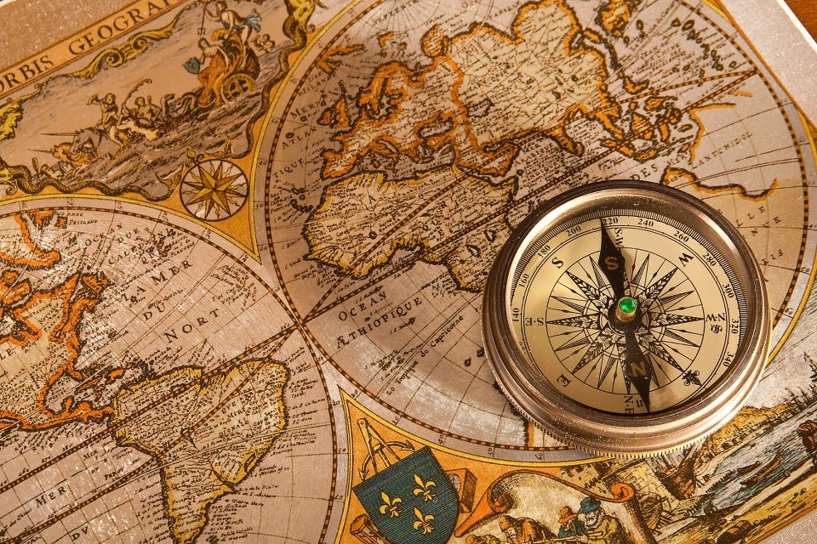
OBRIGADA!

